Slide 1


Slide 2
EQUIPE
Lucas M. N. Xavier – Líder de projeto
Lohan Gil – Gerente de projeto
Pablo Narciso - Consultor funcional
Angela de Oliveira – Administradora de banco de dados
Alan Barbosa – Gerenciador de conteúdo
Igor Arruda – Gerenciador de conteúdo
Marllon Moreira – Analista de projeto
Nicolas Juan – Analista de projeto

Slide 3
OBJETIVO
GERAL
Criação de uma plataforma on-line que possibilite a troca de livros entre os usuários, atendendo todos os requisitos de identidade visual da marca, layout, banco de dados e programação.
ESPECÍFICO
Crescimento e potencialização do número de associados à marca assim como seu reconhecimento nacionalmente.

Slide 4
BRIEFING
Plano:
Cliente: Leva Livro
Período: Aproximadamente 2 meses
Verba: Através de anúncios.
Resumo:
Serviço gratuito de troca de livros com uma grande influência de redes sociais.
Site de design simples, elegante e com cores vivas, que possua personalidade e atraia públicos de diversas idades.

Slide 5
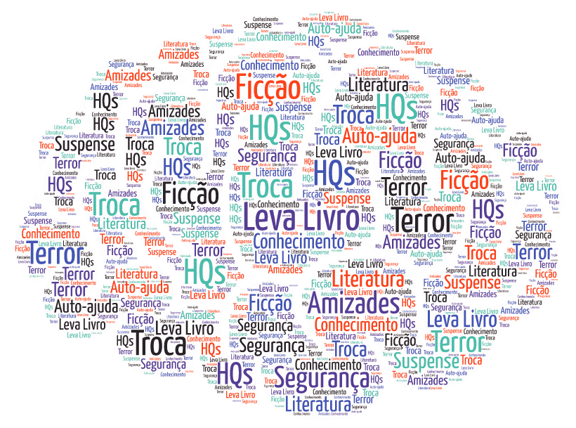
BRAINSTORM

Slide 6
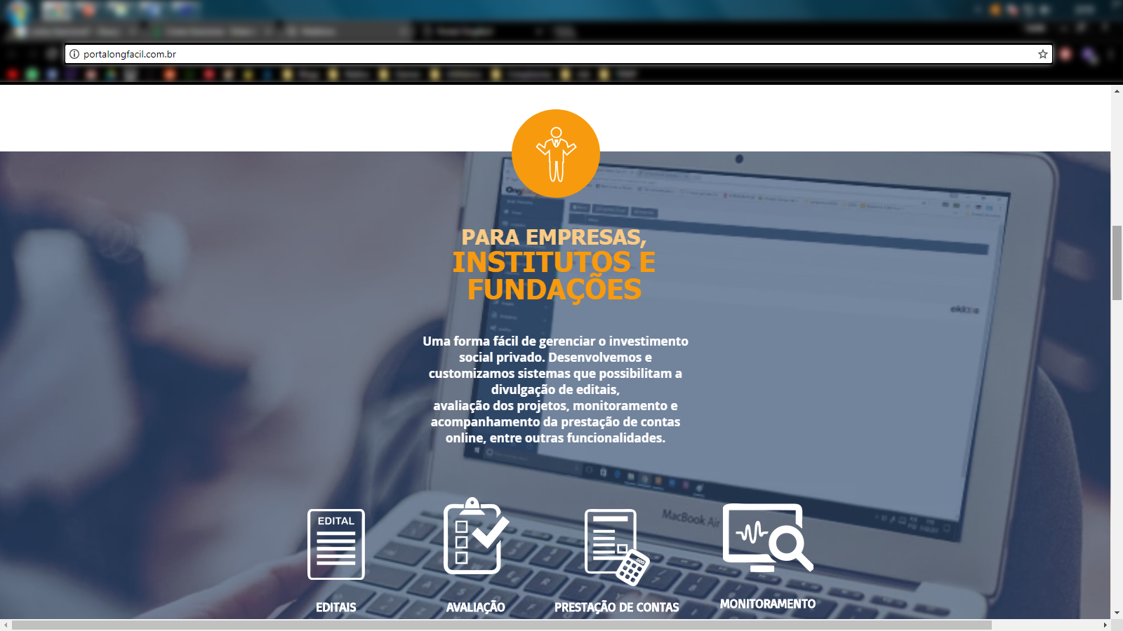
BENCHMARKING
Explicação do Produto:
Nos baseamos no site “portalongfacil.com.br” ao adicionar uma curta e intuitiva descrição do produto.

Slide 7
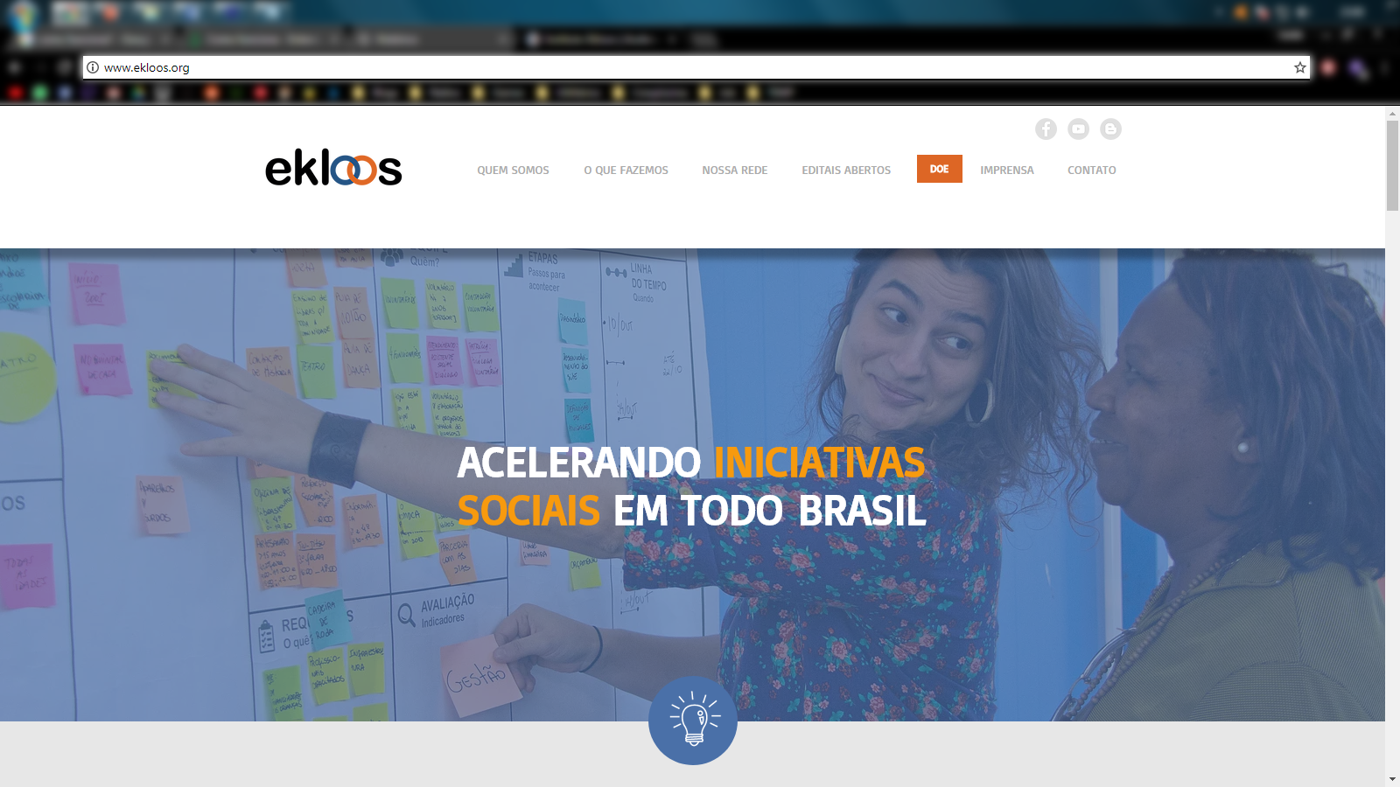
BENCHMARKING
Frase de efeito:
Nos baseamos no site “ekloos.org” ao adicionar uma frase de impacto com o objetivo de cativar o visitante.

Slide 8
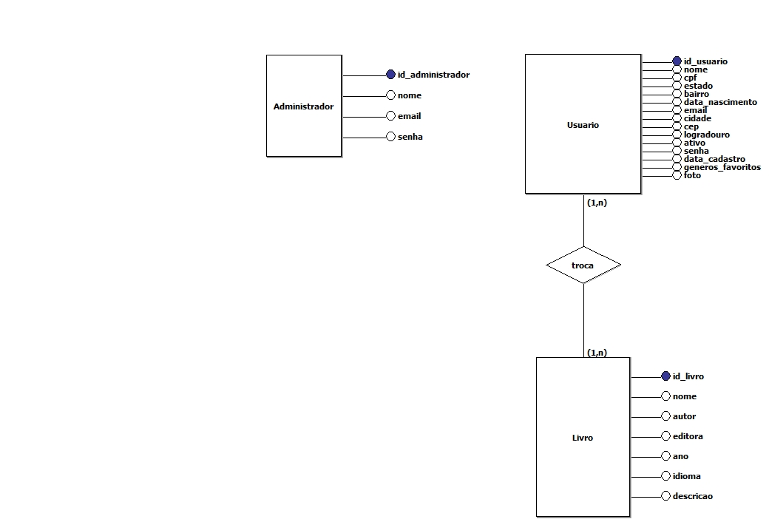
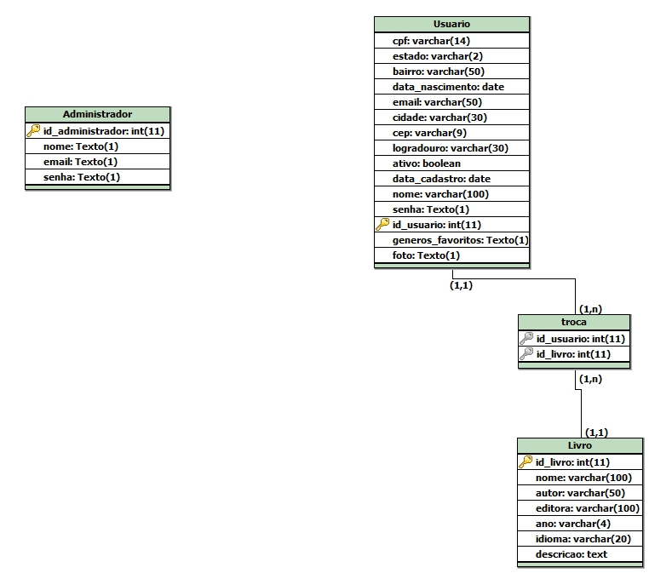
MODELAGEM DE BANCO
MODELO CONCEITUAL
MODELO LÓGICO

Slide 9
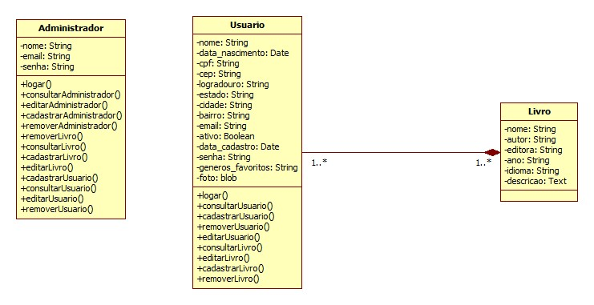
MODELAGEM UML
Diagrama de Classe:
Descreve a estrutura proposta do sistema.

Slide 10
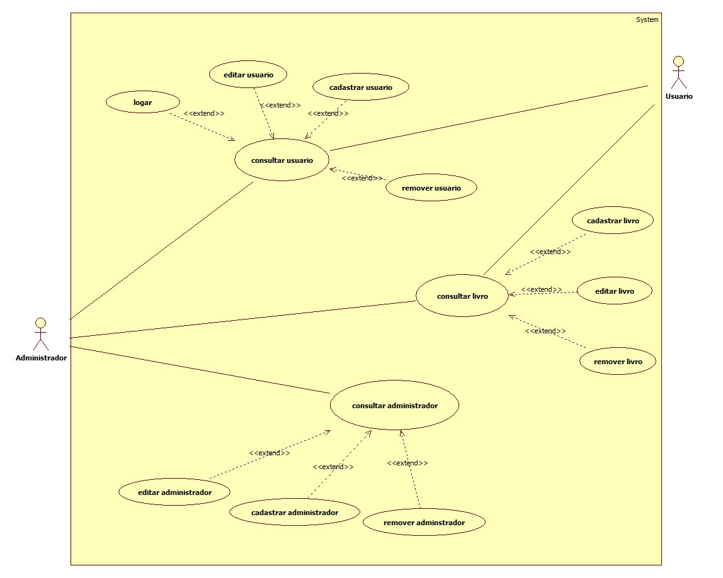
MODELAGEM UML
Diagrama Caso de uso:
Descreve a funcionalidade proposta dos serviços do site.

Slide 11
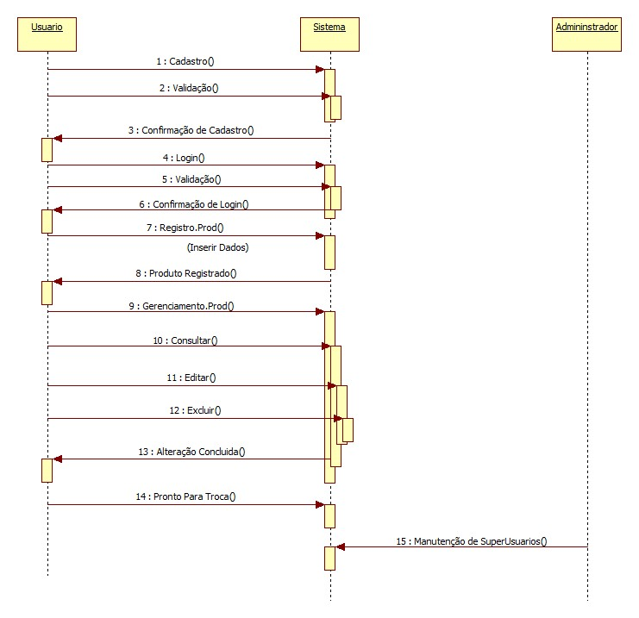
MODELAGEM UML
Diagrama de Sequência:
Descreve como as mensagens entre os objetos serão trocadas no decorrer da utilização do site.

Slide 12
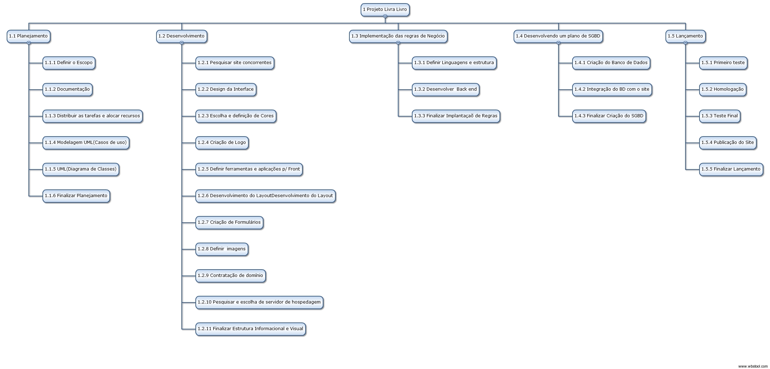
EAP - ESTRUTURA ANALÍTICA DO PROJETO

Slide 13
DESCRITIVO CRONOGRAMA
Iniciamos o projeto em 20/12/2017, o idealizando.
Em 22/12/2017 fizemos uma reunião para decidir as tarefas deste projeto.
Antes do término do ano o cronograma do projeto foi elaborado, assim como o Wireframe e Benchmark .
Depois, em 08/01/2018 a equipe iniciou o desenvolvimento do site.
Até a 3º semana de Janeiro cerca de 80% da documentação do projeto já estava concluída, necessitando apenas de reparos/atualizações.
Em 22/01/2018 foi feita a exibição Beta do projeto.
E por fim, dia 29/01/2018 está prevista a apresentação final do projeto.

Slide 14
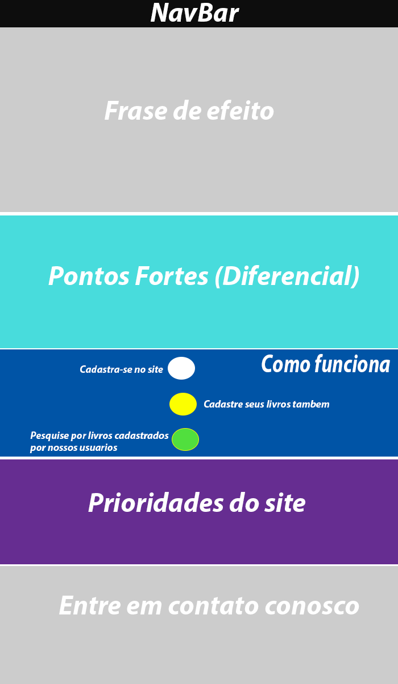
WIREFRAME

Slide 15
APRESENTACAO DO PRODUTO
O site foi desenvolvido com o propósito de oferecer aos usuários uma forma simples e barata de ter acesso a diversas obras literais de diversos gêneros, assim como a capacidade de encontrar pessoas com gostos similares e fazer amizades.

Slide 16
CONCLUSAO
Mesmo com o tempo hábil para cumprir com todas as etapas do cronograma proposto, não conseguimos finalizar em 100% o projeto. A falta de conhecimento assim como a de material de apoio comprometeram o andamento do desenvolvimento Back-end do site.
Entretanto, as dificuldades encontradas durante o desenvolvimento do projeto nos deram um maior conhecimento das características e peculiaridades do mesmo, sobretudo nos agregando um maior entendimento e vivência em programação, lógica, e principalmente em trabalho em equipe.

Slide 17
“
Ninguém conseguirá trabalhar em equipe se não aprender a ouvir.
Ninguém aprenderá a ouvir se não aprender a se colocar no lugar dos outros.
- Augusto Cury
Apresentação feita por:
Allan Barbosa e Lucas M. N. Xavier.

